Slide 1



ДАРСИ № 7
МАВЗӮЪ:
ИМКОНИЯТҲОИ МАН ДАР ИНТЕРНЕТ

Slide 2




Slide 3




Револютсия дар шабакаҳои иҷтимоии рассонавӣ
ВИДЕО МАВОДҲО
ДАР
НАЗАР БА ХАЗИНАҲОИ
КАНАЛИ
ДАР
10 соли охир
ЗИЁДТАР
шумораи
бақайдгирӣ дар
назар ба
аҳолии
ЧИН
бештар
меафзояд
60%
Пешвоени ҷаҳон
БЛОГҲОИ
худро доранд
2

Slide 4
Дигаргуншавии рафтори одамон дар 20 соли охир
?
«рӯзномаи гаронбаҳо...»
Худбаенкунӣ
?
1989
Спортсмен/бой/ ҷолиб/хушҳол
худбаҳодиҳӣ
?
Муошират бо дустон/либоси монанд пӯшидан/ навиштани паёмҳо
иҷтимоишавӣ
?
2017
Бо бегонаҳо сӯҳбат накун/ хона омадӣ занг зан
бехатарӣ
?
ТВ/мусиқӣ/бозиҳо
асосӣ
?
зангҳо/мактубҳо
муошират
?
ТВ кабелӣ/дискҳо
назорат
?
Плеерҳо/таксофонҳо
дар роҳ
?
Саҳифаҳои зард/ барномаҳои телевизионӣ/рӯзномаҳо
ахбор

Slide 5
Дигаргуншавии рафтори одамон дар 20 соли охир
«рӯзномаи гаронбаҳо...»
Худбаенкунӣ
Блогҳо/подкастҳо
Спортсмен/бой/ ҷоиб/хушҳол
худбаҳодиҳӣ
Онлайн-сҷомеаҳо ва бозиҳо/
«дӯстон»
Висеть с друзьями/носить ту же одежду/писать записки
иҷтимоишавӣ
Электропочта/паемҳои ҳатмӣ/мобилӣ
1989
2017
Бо бегонаҳо сӯҳбат накун/ хона омадӣ занг зан
бехатарӣ
телефони мобилӣ
Тв/ мусиқи/бозиҳо
асосӣ
HDTV/iPod/видео-бозиҳо/
интернет
Зангҳо/мактубҳо
муошират
Электропочта/Твиттер/ шабакаҳои иҷтимоӣ
назорат
видеосабтҳои рақамӣ / мундариҷаи рақамӣ
ТВи кабелӣ/дискҳо
Плеерҳо/таксофонҳо
дар роҳ
iPod/мтелефон/и мобилӣ
смартфон
Саҳифаҳои зард/ телепрограмма/рӯзномаҳо
ахбор
Ҷустуҷӯ/ТВи рақамӣ/кабелӣ/интернет

Slide 6
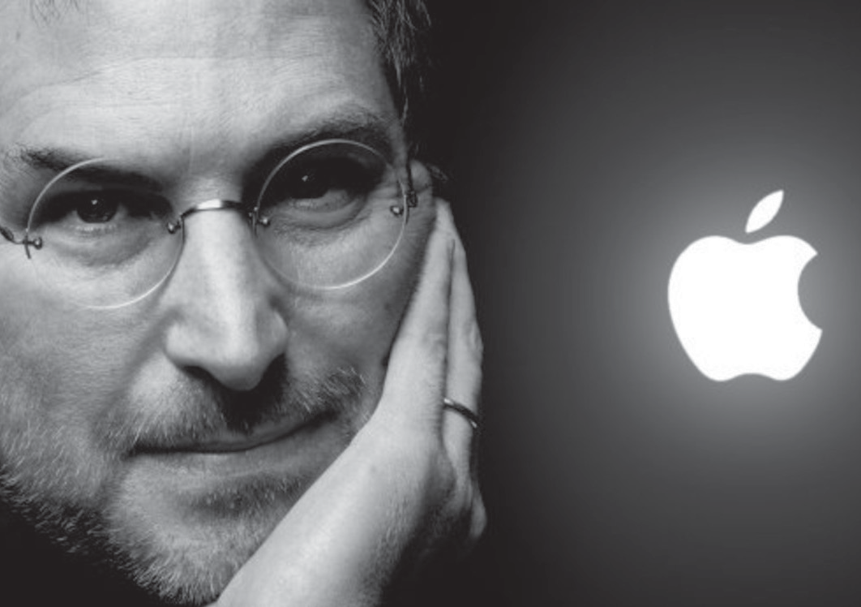

Slide 7
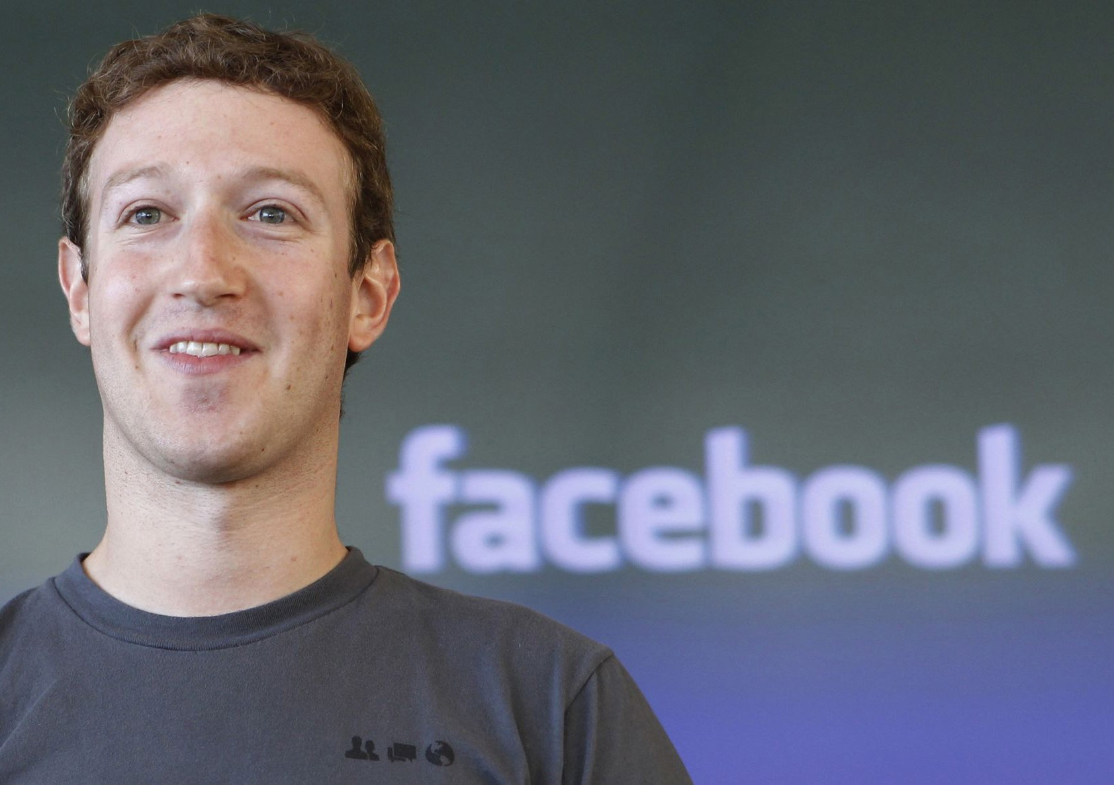

Slide 8
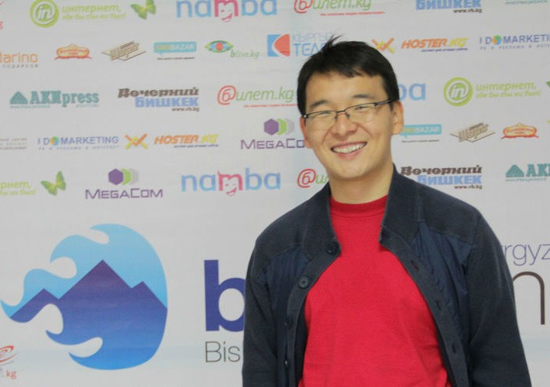


Slide 9


Slide 10
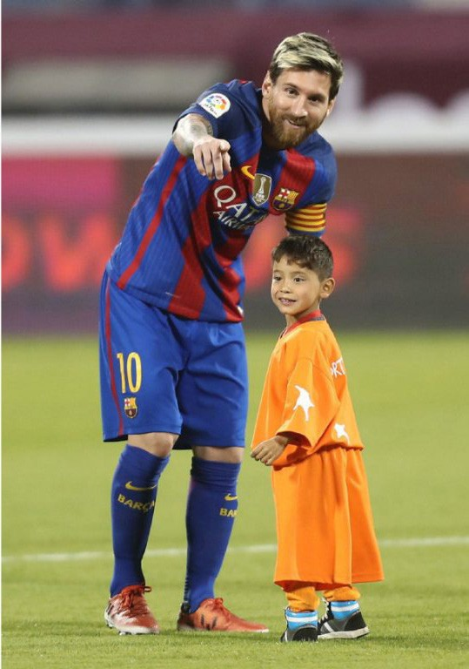
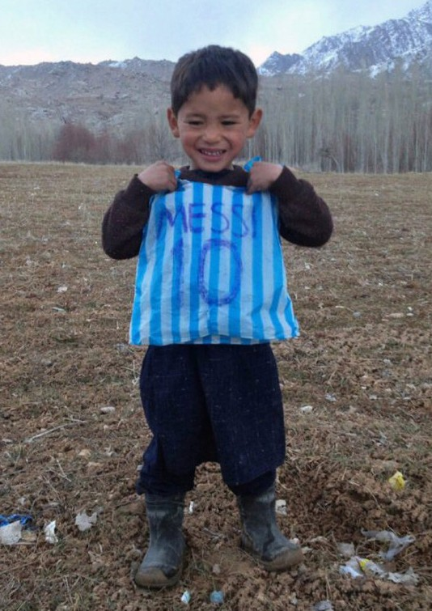

Slide 11
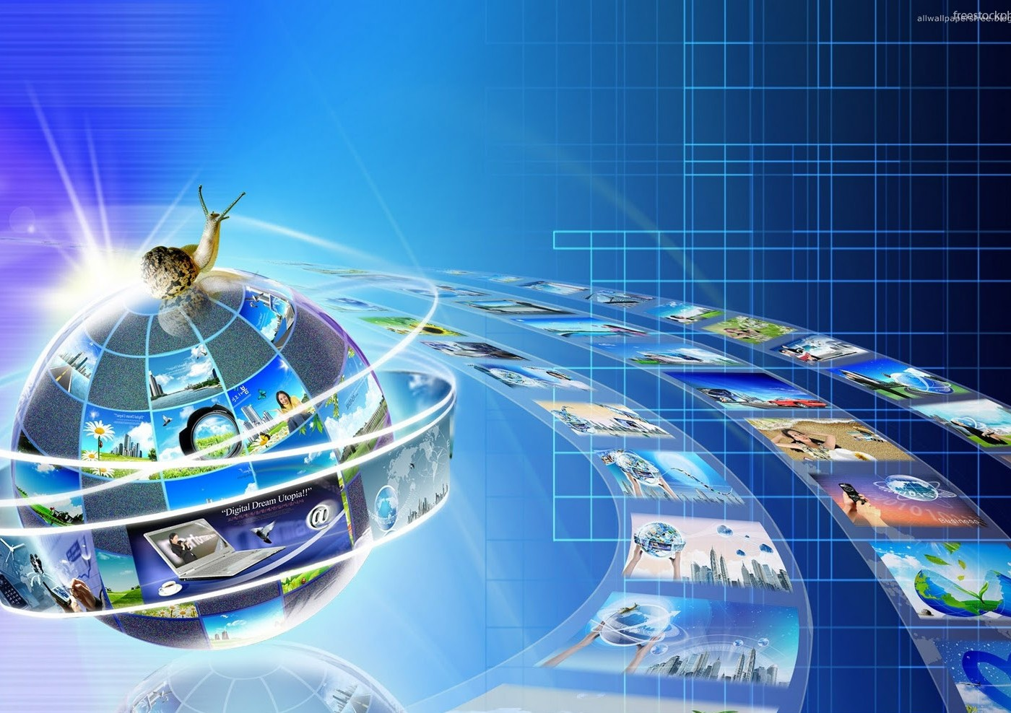
функсияи иттилоотӣ ин аз ҳама сарчашмаи ахбори оммавӣ ва оперативӣ

Slide 12

Функцияи пахши иттилоот, майдонча барои муоширати шахсӣ ва кории виртуалӣ
10

Slide 13

Функсияи иҷтимоӣ: маҳфилҳои зиед аз рӯи шавқу ҳавас

Slide 14

Функсияи омӯзишӣ: фазои бениҳоят калон барои гирифтани дониш ва малакаҳои гуногун

Slide 15
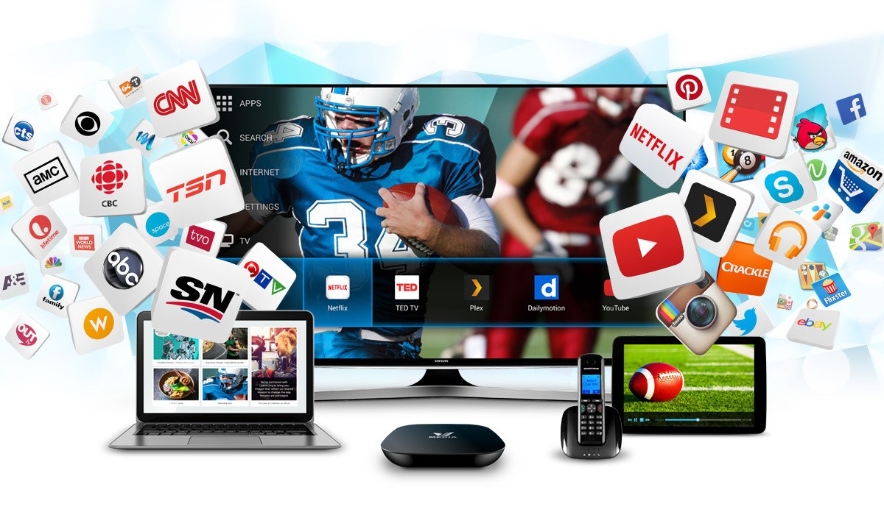
Қисми фароғатӣ:
ҷои худ изҳоркунӣ, фароғат, вақтхушӣ ва ҳалли масъалаҳои шахсӣ

Slide 16
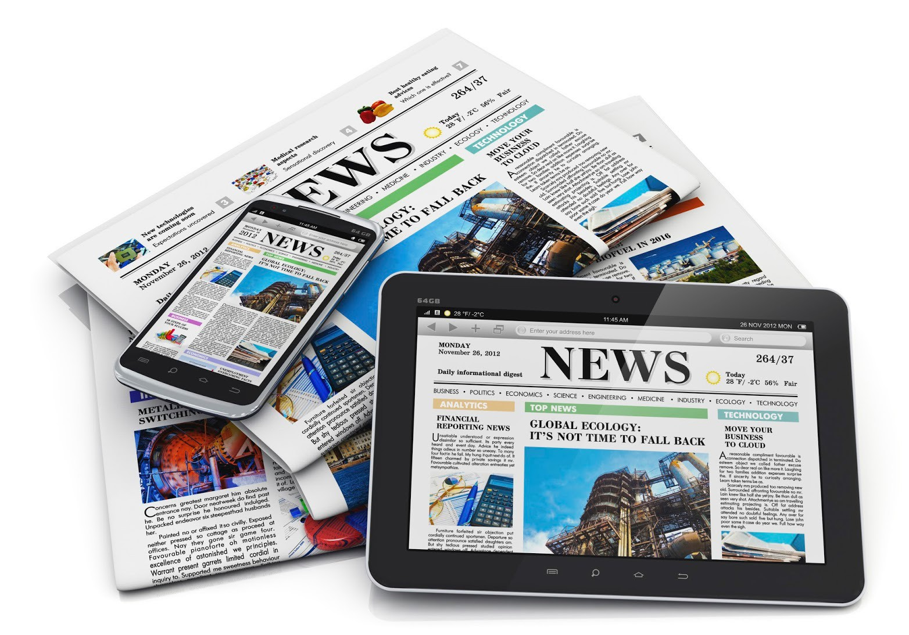
Медиаинқилоб (инқилоби рассонавӣ)

Slide 17



Рассонаҳои нав

Slide 18
Хулоса
# Интернет сабки ҳаётро дигаргун мекунад.
# Ба шарофати Интернет мо фикрронии дигарро омӯхтем.
# Интернет барои амалӣ кардани орзуҳоро мадад мекунад.
# Интернет хеле зуд дигаргун мешавад.

